Slide 1
内勤工作年度总结报告
POWERPOINT DESIGN
汇报人
AiPPT
汇报时间
20XX.X

Slide 2
目录
工作概述与回顾
01
团队建设与协作
02
质量控制与风险管理
03
技术应用与创新
04
客户服务与关系管理
05

Slide 3
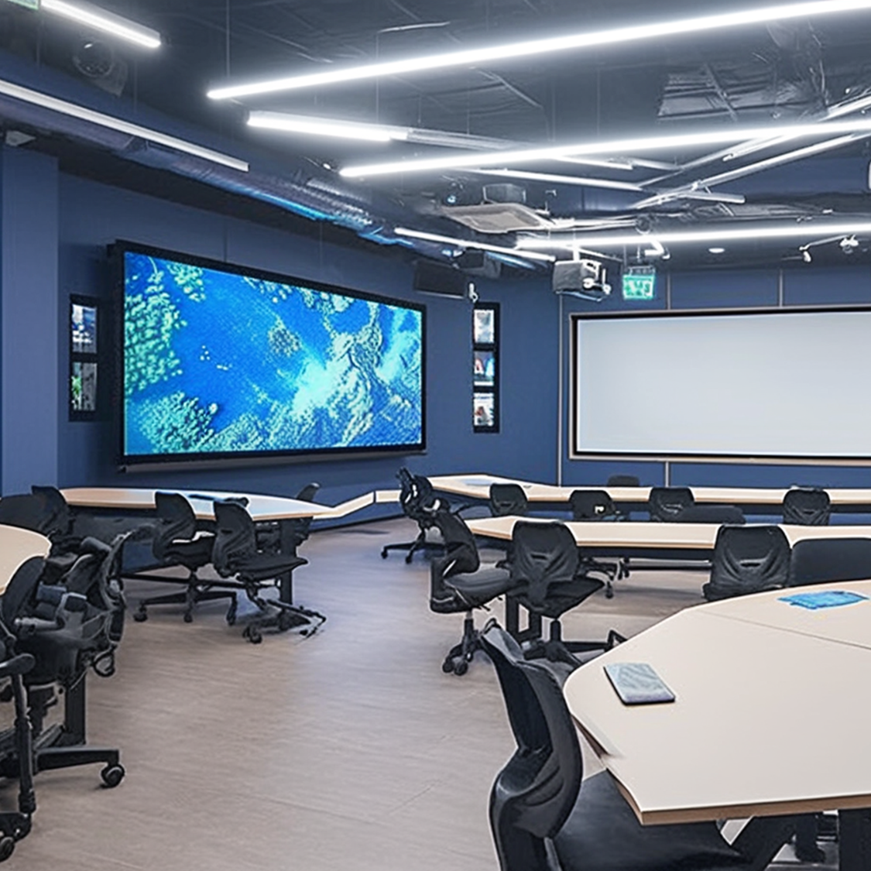
01
工作概述与回顾
POWERPOINT DESIGN +—————————

Slide 4
年度工作目标与完成情况
工作目标设定
01
本年度内勤工作目标包括提高工作效率、优化流程管理、增强团队协作等。具体目标设定基于去年的工作总结和行业最佳实践。 目标设定过程中，我们参考了内部员工的反馈和外部行业标准，确保目标的合理性和可达成性。
工作完成情况
02
详细列举本年度内勤工作的关键成就，如流程优化带来的效率提升百分比、团队协作改善的具体案例等。 通过对比年初设定的目标和实际完成情况，分析完成度和存在的问题。
目标与实际差异分析
03
对比目标与实际完成情况，分析目标未达成的原因，包括内部流程、外部环境变化等因素。 提出针对性的改进措施，为下一年度的工作目标设定提供参考。

Slide 5
工作流程与效率
01
流程优化案例
介绍本年度内勤工作流程优化的具体案例，如引入新的办公软件、优化文档管理流程等。 分析流程优化对工作效率的影响，提供具体的数据支持，如处理时间缩短、错误率降低等。
02
效率提升措施
描述为提升工作效率所采取的措施，包括培训、工具升级、流程再造等。 讨论这些措施的实施效果，以及对员工工作满意度和团队协作的影响。
03
未来流程改进方向
根据年度工作总结，提出未来流程改进的方向和计划。 讨论如何通过技术革新、管理创新等手段，进一步提升内勤工作的效率和质量。

Slide 6
02
团队建设与协作
POWERPOINT DESIGN +—————————

Slide 7
团队结构与角色分配
75%
52%
81%
团队成员构成
角色优化与调整
团队协作案例分享
介绍内勤团队的成员构成，包括不同角色和职责分配。 分析团队成员的专业背景和技能，以及如何根据这些特点进行有效的团队协作。
根据年度工作总结，讨论团队角色分配的优化和调整。 提出如何根据工作需求和团队成员的特点，进行更合理的职责分配。
分享团队协作的成功案例，如跨部门合作项目、团队建设活动等。 分析这些案例对提高团队凝聚力和工作效率的积极影响。
01
02
03

Slide 8
团队沟通与信息共享
沟通渠道与工具
信息共享机制
沟通与协作改进计划
介绍团队沟通的主要渠道和工具，如电子邮件、即时通讯软件、会议等。 分析这些沟通方式的效率和效果，以及如何进一步优化沟通流程。
描述团队内部信息共享的机制和流程，如定期会议、共享文档等。 讨论信息共享对提高工作效率和减少错误的重要性。
根据年度工作总结，提出沟通与协作的改进计划。 讨论如何通过培训、工具升级等手段，提高团队的沟通效率和协作能力。

Slide 9
团队培训与发展
年度培训计划与实施
介绍本年度团队培训计划的制定和实施情况，包括培训内容、形式和效果评估。 分析培训对提升团队专业技能和工作效率的作用。
个人发展与职业规划
讨论团队成员的个人发展和职业规划，如何与团队目标和组织发展相结合。 分享成功的个人发展案例，以及对团队和组织发展的积极影响。
培训与发展的未来规划
根据年度工作总结，提出未来团队培训和发展的规划。 讨论如何通过持续的培训和发展，构建学习型团队，提升团队竞争力。

Slide 10
03
质量控制与风险管理
POWERPOINT DESIGN +—————————

Slide 11
质量控制流程
质量控制标准与指标
质量控制实施情况
质量改进措施
介绍内勤工作的质量控制标准和关键绩效指标(KPIs)。 分析这些标准和指标如何帮助监控和提升工作质量。
描述本年度质量控制的具体实施情况，包括检查、审核和反馈流程。 分析质量控制对减少错误和提高工作质量的效果。
根据年度工作总结，提出质量改进的措施和计划。 讨论如何通过流程优化、培训等手段，进一步提升工作质量。

Slide 12
风险识别与管理
风险识别方法
风险管理案例
风险管理策略优化
介绍内勤工作中风险识别的方法和工具，如风险矩阵、SWOT分析等。 分析这些方法如何帮助识别潜在风险，并制定应对策略。
分享风险管理的成功案例，如如何应对突发事件、减少损失等。 分析这些案例对提高团队风险管理能力的启示。
根据年度工作总结，提出风险管理策略的优化建议。 讨论如何通过技术、流程和培训等手段，提高团队的风险管理能力。

Slide 13
04
技术应用与创新
POWERPOINT DESIGN +—————————

Slide 14
技术工具的应用
办公自动化工具
01
介绍内勤工作中使用的办公自动化工具，如CRM系统、项目管理软件等。 分析这些工具如何提高工作效率和准确性。
技术工具的优化与升级
02
描述本年度技术工具的优化和升级情况，包括新功能的引入和旧系统的替换。 分析技术升级对提升工作质量和效率的影响。
技术工具的未来规划
03
根据年度工作总结，提出未来技术工具的规划和展望。 讨论如何通过引入新技术和工具，进一步提升内勤工作的自动化和智能化水平。

Slide 15
创新实践与案例
创新实践的引入
创新案例分享
创新策略的持续发展
介绍内勤工作中引入的创新实践，如敏捷管理、精益办公等。 分析这些创新实践如何帮助提升工作流程和效率。
分享内勤工作中的创新案例，如流程再造、服务创新等。 分析这些案例对提升团队竞争力和客户满意度的积极影响。
根据年度工作总结，提出创新策略的持续发展计划。 讨论如何通过持续的创新实践，保持团队的活力和竞争力。

Slide 16
05
客户服务与关系管理
POWERPOINT DESIGN +—————————

Slide 17
客户服务流程
客户服务实施情况
客户服务标准与流程
描述本年度客户服务的具体实施情况，包括服务案例和客户反馈。 分析客户服务对提升客户体验和维护客户关系的作用。
介绍内勤工作中的客户服务标准和流程，如响应时间、服务质量等。 分析这些标准和流程如何帮助提升客户满意度和忠诚度。
客户服务改进计划
根据年度工作总结，提出客户服务的改进计划和措施。 讨论如何通过流程优化、培训等手段，进一步提升客户服务质量。

Slide 18
客户关系管理
客户关系管理策略
客户关系管理实施案例
客户关系管理的未来规划
介绍内勤工作中的客户关系管理策略，如客户分类、个性化服务等。 分析这些策略如何帮助深化客户关系和提升客户价值。
分享客户关系管理的成功案例，如客户维护活动、忠诚度计划等。 分析这些案例对提升客户满意度和忠诚度的积极影响。
根据年度工作总结，提出客户关系管理的未来规划和展望。 讨论如何通过持续的客户关系管理，构建长期稳定的客户基础。

Slide 19
谢谢大家
POWERPOINT DESIGN
汇报人
AiPPT
汇报时间
20XX.X

